Slide 1
TOÁN 7: QUY TẮC DẤU NGOẶC

Slide 2


Câu 1: kết quả của phép tính
A. 5
B. -5
C. - 4
D. 4
Hết giờ
Thời gian còn lại ...
Bắt đầu tính giờ
:
0
0
0
00
59
58
57
56
55
54
53
52
51
50
49
48
47
46
45
44
43
42
41
40
39
38
37
36
35
34
33
32
31
30
29
28
27
26
25
24
23
22
21
20
19
18
17
16
15
14
13
12
11
10
09
08
07
06
05
04
03
02
01
00

Slide 3
Câu 2: kết quả của phép tính 178+ (35-78)
A. 235
B. 135
C. 35
D. 291
Hết giờ
Thời gian còn lại ...
Bắt đầu tính giờ
:
0
0
0
00
59
58
57
56
55
54
53
52
51
50
49
48
47
46
45
44
43
42
41
40
39
38
37
36
35
34
33
32
31
30
29
28
27
26
25
24
23
22
21
20
19
18
17
16
15
14
13
12
11
10
09
08
07
06
05
04
03
02
01
00

Slide 4
Câu 3: kết quả của phép tính 236 + 40 – 136
A. 130
B. 100
C. 140
D. 240
Hết giờ
Thời gian còn lại ...
Bắt đầu tính giờ
:
0
0
0
00
59
58
57
56
55
54
53
52
51
50
49
48
47
46
45
44
43
42
41
40
39
38
37
36
35
34
33
32
31
30
29
28
27
26
25
24
23
22
21
20
19
18
17
16
15
14
13
12
11
10
09
08
07
06
05
04
03
02
01
00

Slide 5
Câu 4: Khẳng định sau đúng hay sai .
(a-b) –(a-b-c) =a – b – a + b +c = (a-a ) – (b- b) + c = c
B. Đúng
A. Sai
Hết giờ
30
29
28
27
26
25
24
23
22
21
20
19
18
17
16
15
14
13
12
11
10
09
08
07
06
05
04
03
02
01
00
Bắt đầu

Slide 6
Câu 1: kết quả của phép tính
Câu 2: kết quả của phép tính 178+ (35-78)
Câu 3: kết quả của phép tính 236 + 40 – 136
Câu 4: Khẳng định sau đúng hay sai .
(a-b) –(a-b-c) = a – b – a + b +c
= (a-a ) – (b- b) + c
= c

Slide 7
Câu 1: kết quả của phép tính
Câu 2: kết quả của phép tính 178+ (35-78)
Câu 3: kết quả của phép tính 236 + 40 – 136
Câu 4: Khẳng định sau đúng hay sai .
(a-b) –(a-b-c) = a – b – a + b +c
= (a-a ) – (b- b) + c
= c

Slide 8
Câu 4: Khẳng định sau đúng hay sai .
(a-b) –(a-b-c) = a – b – a + b +c
= (a-a ) – (b- b) + c
= c

Slide 9
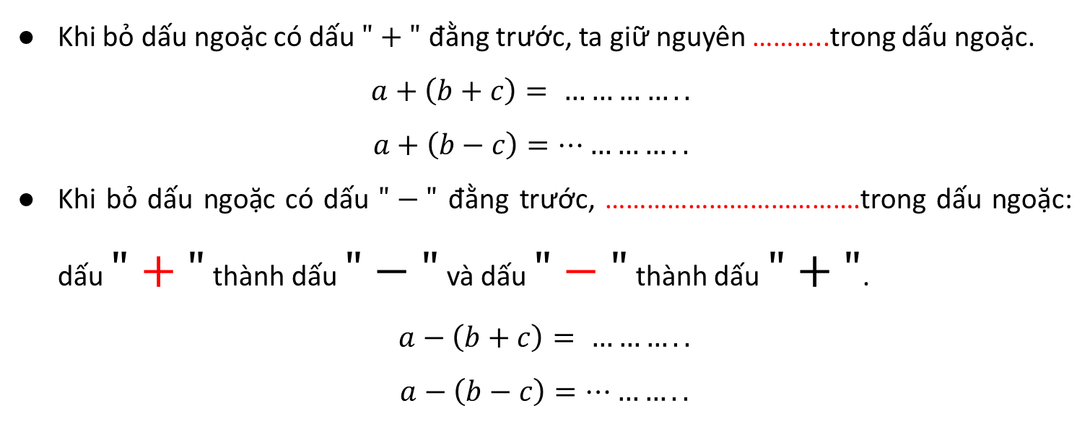
II. QUY TẮC DẤU NGOẶC
Khi bỏ dấu ngoặc có dấu $"+"$ đằng trước, ta giữ nguyên ………..trong dấu ngoặc.
$$a+\left(b+c\right)= …………..$$
$$a+\left(b−c\right)=…………..$$
Khi bỏ dấu ngoặc có dấu $"−"$ đằng trước, ……………………………….trong dấu ngoặc: dấu $"+"$ thành dấu $"−"$ và dấu $"−"$ thành dấu $"+"$.
$$a−\left(b+c\right)= ………..$$
$$a−\left(b−c\right)=………..$$

Slide 10
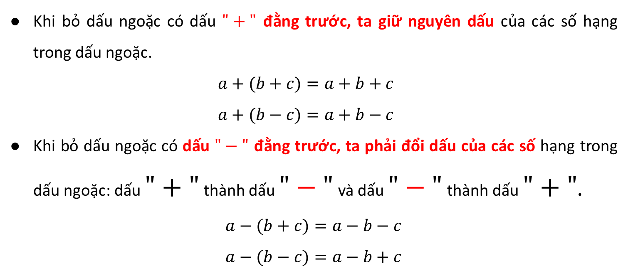
II. QUY TẮC DẤU NGOẶC
Khi bỏ dấu ngoặc có dấu $"+"$ đằng trước, ta giữ nguyên dấu của các số hạng trong dấu ngoặc.
$$a+(b+c)=a+b+c$$
$$a+(b−c)=a+b−c$$
Khi bỏ dấu ngoặc có dấu $"−"$ đằng trước, ta phải đổi dấu của các số hạng trong dấu ngoặc: dấu $"+"$ thành dấu $"−"$ và dấu $"−"$ thành dấu $"+"$.
$$a−(b+c)=a−b−c$$
$$a−(b−c)=a−b+c$$

Slide 11
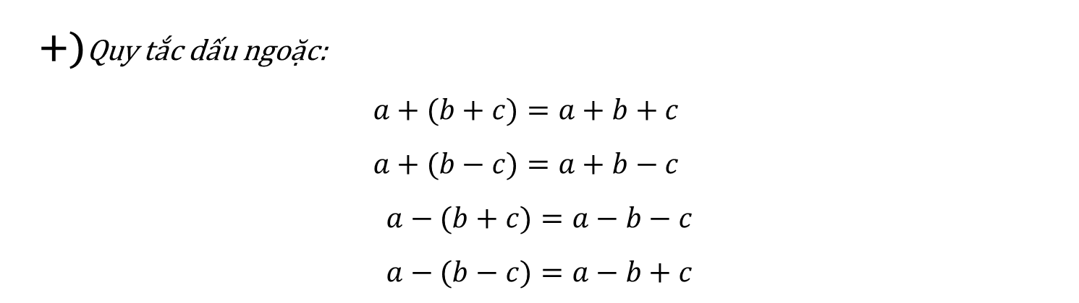
II. QUY TẮC DẤU NGOẶC
+)Quy tắc dấu ngoặc:
$$a+(b+c)=a+b+c$$
$$a+(b−c)=a+b−c$$
$$a−(b+c)=a−b−c$$
$$a−(b−c)=a−b+c$$
Bài tập: Hãy đưa số hạng còn lại của tổng vào trong dấu ngoặc:
a + b –c = a + (...................)
= a – (.............. .......)

Slide 12
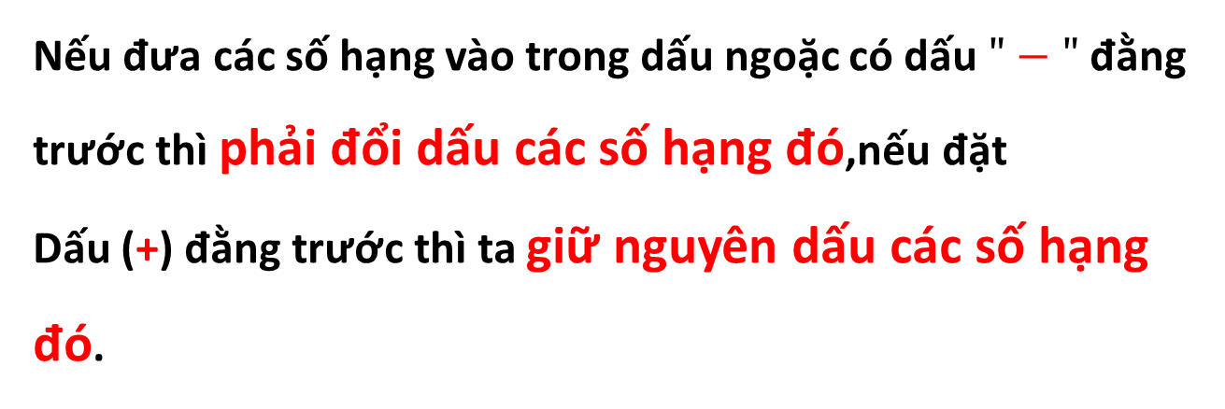
Nhận xét
Nếu đưa các số hạng vào trong dấu ngoặc có dấu $"−"$đằng trước thì phải đổi dấu các số hạng đó,nếu đặt
Dấu (+) đằng trước thì ta giữ nguyên dấu các số hạng đó.
a + b –c = a + ( b + c )
= a – (-b + c )

Slide 13
Quy tắc bỏ ngoặc và cách đưa số hạng vào trong ngoặc được áp dụng vào bài tập như thế nào ta xét hai ví vụ 3 và 4 SGK.
Các em hãy xem nội dung lời giải của hai VD để tìm ra tính hợp lý trong lời giải bài toán.

Slide 14

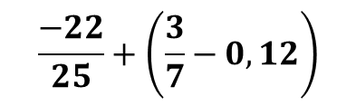

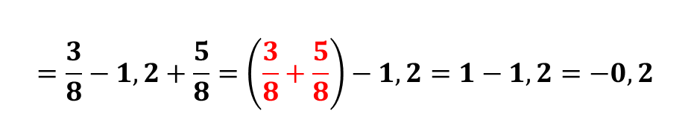


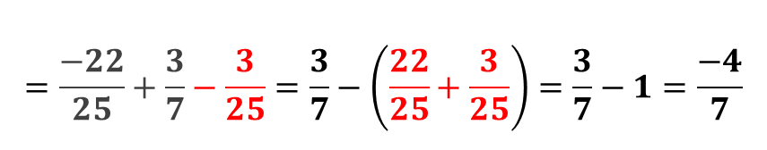
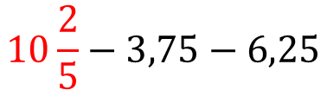
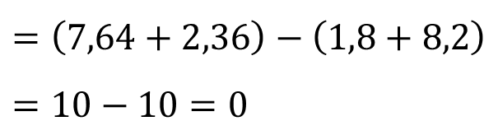
Ví dụ 3
Tính một cách hợp lí:
$$=\frac{−22}{25}+\frac{3}{7}−\frac{3}{25}=\frac{3}{7}−\left(\frac{22}{25}+\frac{3}{25}\right)=\frac{3}{7}−1=\frac{−4}{7}$$
$$\frac{−22}{25}+\left(\frac{3}{7}−0,12\right)$$
a)
$$=\frac{3}{8}−1,2+\frac{5}{8}=\left(\frac{3}{8}+\frac{5}{8}\right)−1,2=1−1,2=−0,2$$
b)
$$\frac{3}{8}−\left(1,2−\frac{5}{8}\right)$$
Ví dụ 4
Tính một cách hợp lí:
a)
$$10\frac{2}{5}−3,75−6,25$$
$$=10,4−3,75−6,25=10,4−\left(3,75+6,25\right)$$
$$=10,4−10=0,4$$
b)
$$7,64−1,8−\left(−2,36\right)+(−8,2)$$
$$=7,64−1,8+2,36−8,2$$
$$=\left(7,64+2,36\right)−\left(1,8+8,2\right)=10−10=0$$

Slide 15

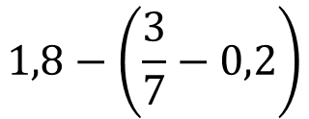
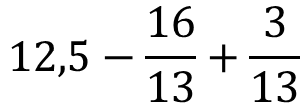
Luyện tập 3
Tính một cách hợp lí:
$$1,8−\left(\frac{3}{7}−0,2\right)$$
$$12,5−\frac{16}{13}+\frac{3}{13}$$
a)
b)

Slide 16

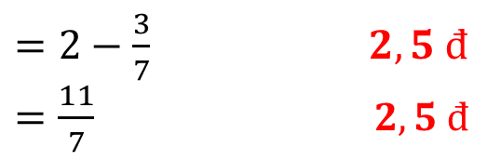
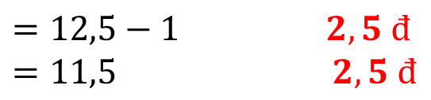
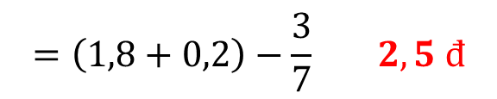
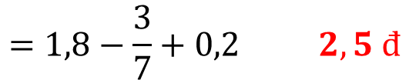
Luyện tập 3
Tính một cách hợp lí:
$$1,8−\left(\frac{3}{7}−0,2\right)$$
$$12,5−\frac{16}{13}+\frac{3}{13}$$
a)
b)
$$=1,8−\frac{3}{7}+0,2 2,5 đ$$
$=12,5−\left(\frac{16}{13}−\frac{3}{13}\right)$ 5 đ
$$=\left(1,8+0,2\right)−\frac{3}{7} 2,5 đ$$
$=12,5−1$ $2,5 đ$
$=11,5$ $2,5 đ$
$=2−\frac{3}{7}$ $2,5 đ$
$=\frac{11}{7}$ $2,5 đ$

Slide 17
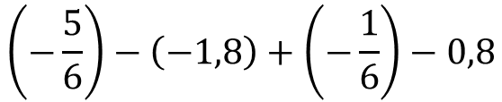
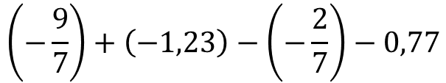
Luyện tập 4
Tính một cách hợp lí:
$$\left(−\frac{5}{6}\right)−\left(−1,8\right)+\left(−\frac{1}{6}\right)−0,8$$
$$\left(−\frac{9}{7}\right)+\left(−1,23\right)−\left(−\frac{2}{7}\right)−0,77$$
a)
b)

Slide 18
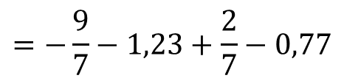

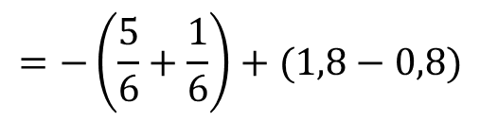

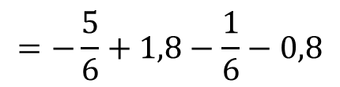
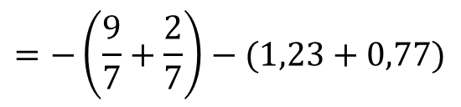
Luyện tập 4
Tính một cách hợp lí:
$$\left(−\frac{5}{6}\right)−\left(−1,8\right)+\left(−\frac{1}{6}\right)−0,8$$
$$\left(−\frac{9}{7}\right)+\left(−1,23\right)−\left(−\frac{2}{7}\right)−0,77$$
a)
b)
$$=−\frac{5}{6}+1,8−\frac{1}{6}−0,8$$
$$=−\frac{9}{7}−1,23+\frac{2}{7}−0,77$$
$$=−\left(\frac{5}{6}+\frac{1}{6}\right)+(1,8−0,8)$$
$$=−\left(\frac{9}{7}+\frac{2}{7}\right)−(1,23+0,77)$$
$$=−1+1=0$$
$$=−1−2=−3$$

Slide 19

III. LUYỆN TẬP

Slide 20



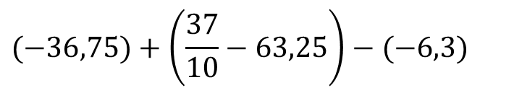







Tính một cách hợp lí:
$$\frac{4}{15}−\left(2,9−\frac{11}{15}\right)$$
$$=\frac{4}{15}−2,9+\frac{11}{15}$$
$$=\left(\frac{4}{15}+\frac{11}{15}\right)−2,9$$
a)
$$=1−2,9=−1,9$$
$$(−36,75)+\left(\frac{37}{10}−63,25\right)−(−6,3)$$
b)
$$= (−36,75) + 3,7 − 63,25 + 6,3$$
$$=[(−36,75) − 63,25] + (3,7 + 6,3)$$
$$= − 100 + 10 = −90$$

Slide 21
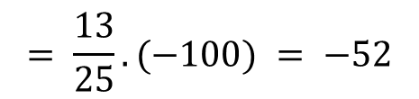
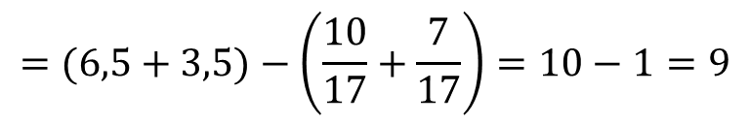
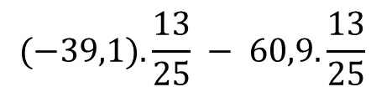
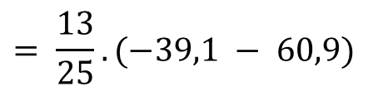
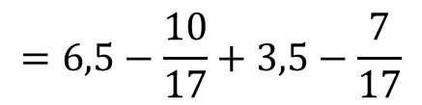
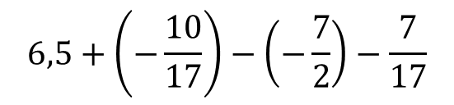
$$6,5+\left(−\frac{10}{17}\right)−\left(−\frac{7}{2}\right)−\frac{7}{17}$$
c)
$$=6,5−\frac{10}{17}+3,5−\frac{7}{17}$$
$$=(6,5+3,5)−\left(\frac{10}{17}+\frac{7}{17}\right)=10−1=9$$
$$(−39,1). \frac{13}{25} − 60,9. \frac{13}{25}$$
d)
$$= \frac{13}{25}. (−39,1 − 60,9)$$
$$= \frac{13}{25}. (−100) = −52$$

Slide 22

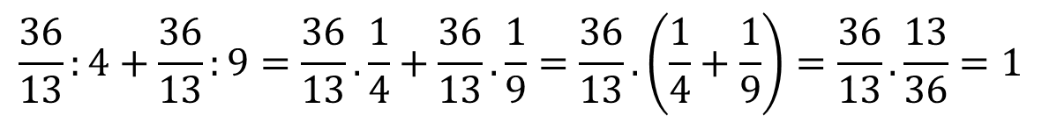
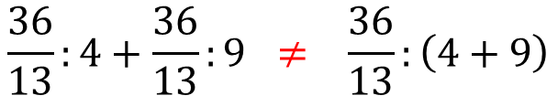
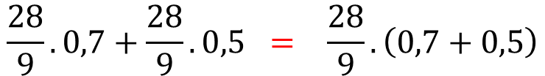

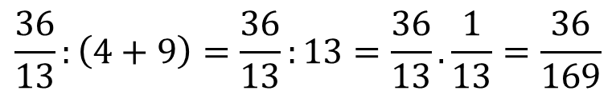
Chọn dấu $"=","≠"$ thích hợp cho ?
$$\frac{28}{9}.0,7+\frac{28}{9}.0,5 = \frac{28}{9}.\left(0,7+0,5\right)$$
a)
?
$$\frac{36}{13}:4+\frac{36}{13}:9 ≠ \frac{36}{13}:\left(4+9\right)$$
b)
?
$$\frac{36}{13}:4+\frac{36}{13}:9=\frac{36}{13}.\frac{1}{4}+\frac{36}{13}.\frac{1}{9}=\frac{36}{13}.\left(\frac{1}{4}+\frac{1}{9}\right)=\frac{36}{13}.\frac{13}{36}=1$$
$$\frac{36}{13}:\left(4+9\right)=\frac{36}{13}:13=\frac{36}{13}.\frac{1}{13}=\frac{36}{169}$$

Slide 23
Về nhà:
Học nghi nhớ quy tắc bỏ ngoặc…
Làm BT:3;4;5;6(SGK/26)

